Slide 1
4. ПРЕДАВАЊЕ Историјски корени и појава модерне културне политике

Slide 2
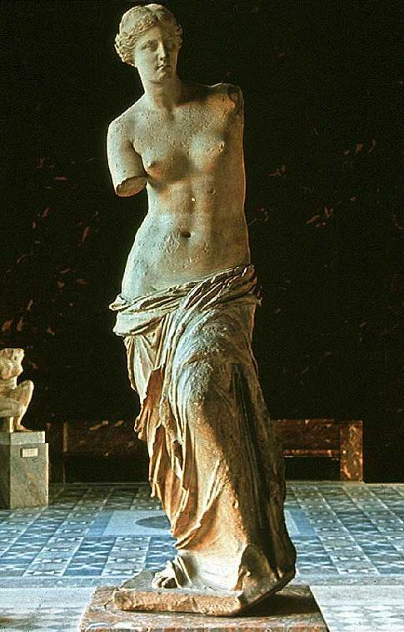
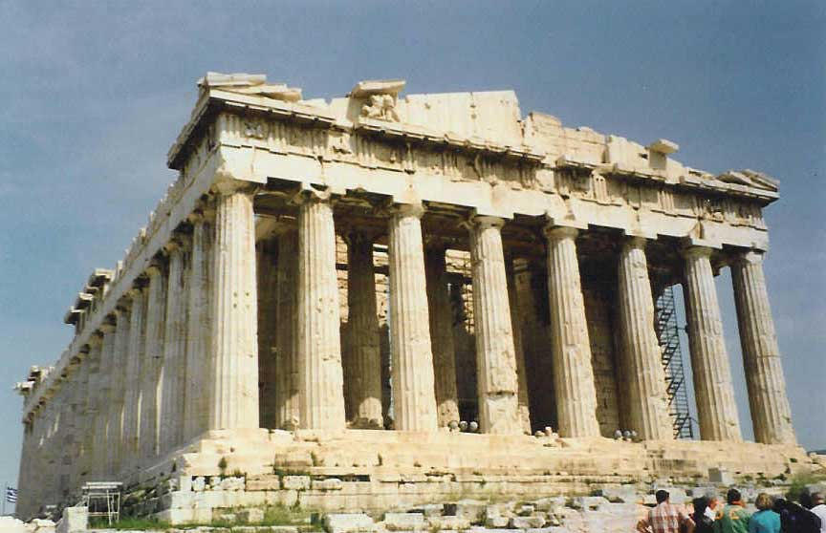
Историјски корени СТАРА ГРЧКА
Критско-микенски период (2000-1200 п.н.е)
Мрачно доба (1200-800 п.н.е)
Раздобље грчког процвата (800-500 п.н.е), развој полиса, колонизација, економска независност
(V век посебно представља златни период
у развоју грчке културе)

Slide 3
Историјски корени СТАРА ГРЧКА
Период од 8. до 6. века п.н.е − робовласнички поредак (привреда се заснива на експлоатацији снаге робова; аристократија, која је сменила монархију, сматра да није достојна да учествује у производњи) − епско и лирско песништво
У 6. веку постепено слаби аристократија (посебно после Солонових реформи, тимократије и тираније), а јача демократија − 508. п.н.е Клистен је поделио Атику на 10 округа, сасвим ослабио родовску аристократију и дао права народу − почеци драме

Slide 4
Историјски корени СТАРА ГРЧКА
Зачеци првих форми културне политике везују се за тиранина Пизистрата (561−527 г.п.н.е) који је увео светковине, Велике Панатенеје и Велике Градске Дионисије, а подигао је и много храмова
ТРАГЕДИЈА први пут изведена 534. г.п.н.е за време Градских Дионисија
Рађање трагедије из култа богу Дионису (бог који припада нижим слојевима друштва) дешавало се паралелно са рађањем младе демократије, тј. демократске поликратије (полиси − градови/државе)

Slide 5
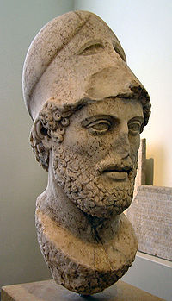
Историјски корени СТАРА ГРЧКА
Периклово доба (461−429 г.п.н.е): после грчко-персијских ратова Атина је на врхунцу своје политичке и економске моћи, а постала је и средиште развоја културе.
Перикле је заслужан за
изградњу Партенона на
Акропољу.

Slide 6
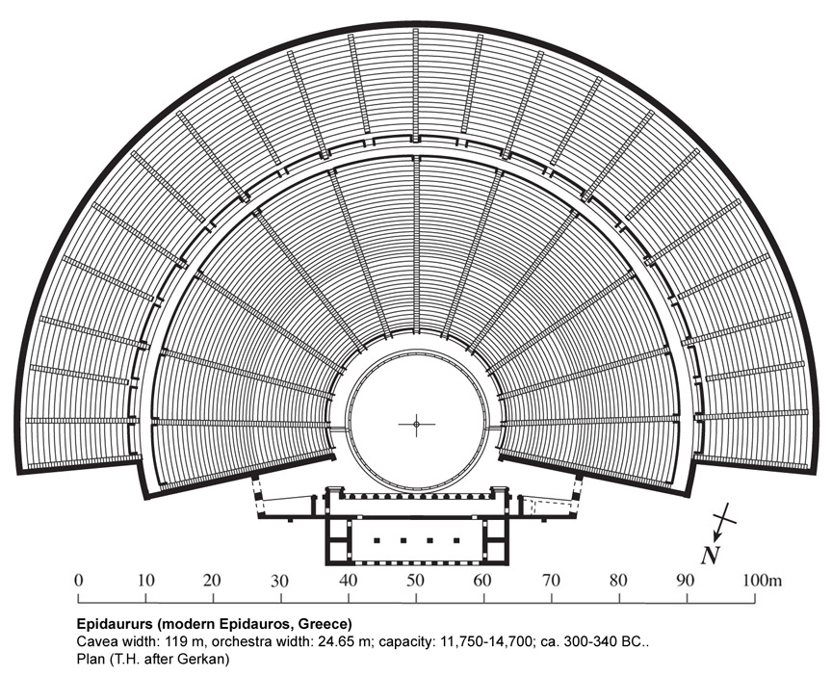
Позориште: први елементи културне политике

Slide 7
Позориште Епидаурус на Пелопонезу, 340−300 г.п.н.е

Slide 8
Античко грчко позориште
Кроз читав 5. век п.н.е позориште је било од дрвета, тек половином 4. века п.н.е почињу да се граде камена позоришта.
Позориште је имало 3 дела (позорницу са позоришном зградом, орхестру у облику круга/полукруга и простор за публику).
Помоћне справе (екиклема, deus ex machina, справа за грмљавину).

Slide 9
Античко грчко позориште
По положају позоришта, десна страна је означавала град, а лева туђину и на тај начин је постојала разлика у уласку домаћина и странаца у позориште.
Глумци су били мушкарци, Есхил је увео другог, а Софокле трећег глумца.
За трагедију је постојало 28 различитих маски.
Да би глумци били крупнији и виши носили су јастуке и дрвене ђонове.

Slide 10
Античко грчко позориште
Привилегију одласка у позориште имали су слободни грађани и странци, а доста дуго ту привилегију нису могли користити робови, деца и жене.
На почасним првим местима у каменим фотељама седели су свештеници, посланици, заслужни људи и наследници хероја који су погинули у рату.
Публика је седела на јастуцима које би сама донела.

Slide 11
Античко грчко позориште
Позориште се давало под закуп закупнику који је држави плаћао закупнину, али је због тога имао право да наплаћује улазнице.
Као улазнице служиле су оловне марке (тесере) а износиле су 2 обола.
Из посебног фонда држава је издвајала новац за улазнице сиромашним грађанима.
Ред у позоришту одржавали су чувари наоружани палицама.
Публика је била обучена у посебне хаљине и носила је венце на глави.

Slide 12
Античко грчко позориште
Архонт, организатор целе свечаности, бирао је по три трагичка песника (сваки се представљао театрологијом) и по три комичка песника (сваки се представљао по једном комедијом).
Архонт је такође бирао коцком судије које су процењивале квалитет драме.
Песник победник добијао је новчану награду.
Песник је глумце и хореуте после победе звао на гозбу.
О целом надметању архонт је морао да састави записник (дидаскалија) који се чувао у државном архиву.

Slide 13
Античко грчко позориште
Постојала су удружења глумаца која су се звала Дионисови уметници.
Имали су посебне привилегије: ослобођени војне службе, право на имовину и на личну безбедност, дипломатску службу, међународне привилегије).
Позориште је имало културни значај у најширем смислу (религиозни, морални, идеолошко-политички).

Slide 14
Позориште
Дионисово позориште у Атини примало је 27 000, а позориште у Ефесу 40 000 гледалаца (у читавој Атици било је око 250.000 становника, а у Атини око
80 000 при чему се тај број смањио на само 20 000 после Пелопонеских ратова и избијања куге).

Slide 15
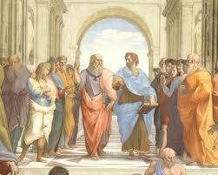
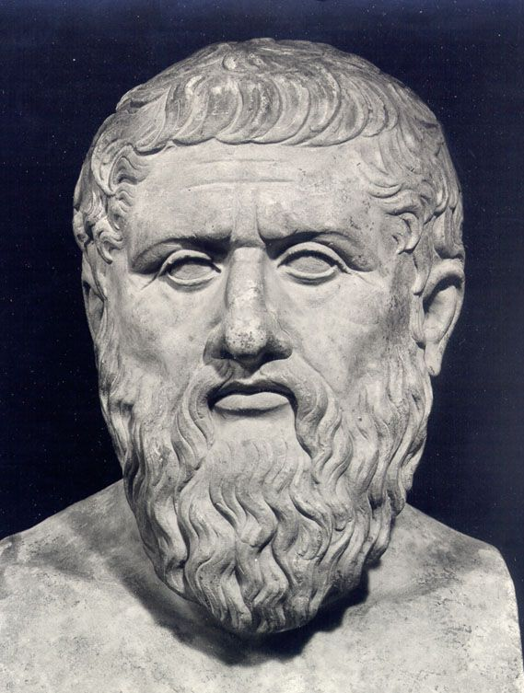
Платонова Академија
Основана око 388. п.н.е
Платон је био први управник установе за бављење науком.
Упис у Академију није се плаћао, али су ученици доносили поклоне.
Ученици су остајали по неколико година.
Слава Атине као грчког училишта поникла је и одржавана у овој Академији.

Slide 16
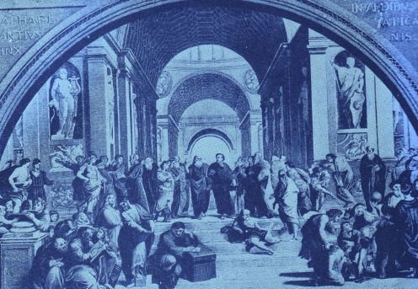
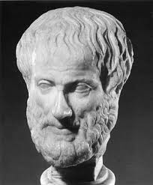
Аристотелов Лицеј
Основан око 330.
Имао је учионице и библиотеку.
Професионални наставник (давао задатке, надгледао ученике, упоређивао налазе).
Аристотел је перипатетички филозоф (ходао и причао) и први енциклопедиста.

Slide 17
СТАРИ РИМ
Гај Килније Мецена (1. век п.н.е.), саветник Октавијана Августа, политичар, песник и покровитељ песника: Хорација, Вергилија, Проперција.
Његово презиме постало је назив за покровитеље уметника и уметности.
Смисао мецената: ДЕМОНСТРАЦИЈА ОКТАВИЈАНОВЕ ПОЛИТИЧКЕ МОЋИ И/ИЛИ БОГАТСТВА, СТВАРАЊЕ ВРЕДНИХ КОЛЕКЦИЈА УМЕТНИЧКИХ ДЕЛА И ОВЕКОВЕЧЕЊЕ У ВРЕМЕНУ.
Pax Augusti (мирно раздобље, златни век, развој културе и уметности)

Slide 18
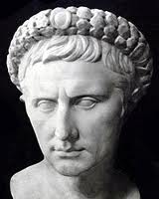
СТАРИ РИМ
Култура је имала пропагандни карактер јер се на различите начине славила Октавијанова политика.
У то време су изграђени многи храмови, међу којима и Пантеон.

Slide 19
Хришћанство и појава универзитета
Цар Константин,(272 – 337) Милански едикт (313. н.е)
Хришћанска Црква је постала веома важна институција.
У средњем веку надметала се за световну власт и богатство.
Цркве, манастири и развој градова омогућили су појаву универзитета у 12. веку н.е (Болоња, Париз, Оксфорд) јер су првобитно постојале катедралне школе.
У Болоњи су студенти плаћали професоре, у Паризу је то чинила Црква, а у Оксфорду држава.
Реч universitas у почетку је означавала удружење, групу предавача чије је постојање било правно уређено.
Универзитет је, да би опстајао, морао имати наклоност папе и/или владара.

Slide 20
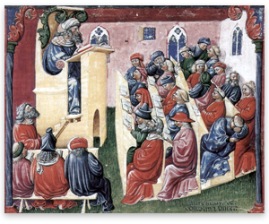
Хришћанство и појава универзитета
Почетком 13. века у Паризу је било око 3 500 припадника универзитетске заједнице.
Изучавања на универитетима била су у складу са схоластиком (учење: само у границама вере).
Професори су били осуђивани и затварани због теолошких грешака (осуде су обухватале и погрешке у употреби латинских речи).

Slide 21
Хришћанство и појава универзитета
Смисао хришћанског образовања: ДОГМАТИЗОВАЊЕ ‘ЗНАЊА’ У ЦИЉУ ОЧУВАЊА ДРУШТВЕНОГ ПОЛОЖАЈА ПЛЕМСТВА И СВЕШТЕНСТВА.
При манастирима су настајале прве радионице за писање књига и прве библиотеке.
Међутим, универзитети су се постепено осамостаљивали (у њима су се оснивале преписивачке и књижарске радионице као и богате библиотеке), а утицали су и на оснивање првих правих књижара и радњи са писаћим прибором у градовима, затим на јачање администрације и употребе писања, а онда и на оснивање приватних библиотека.

Slide 22
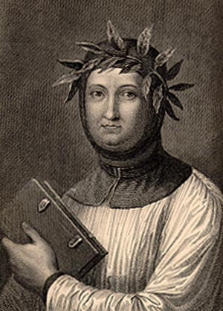
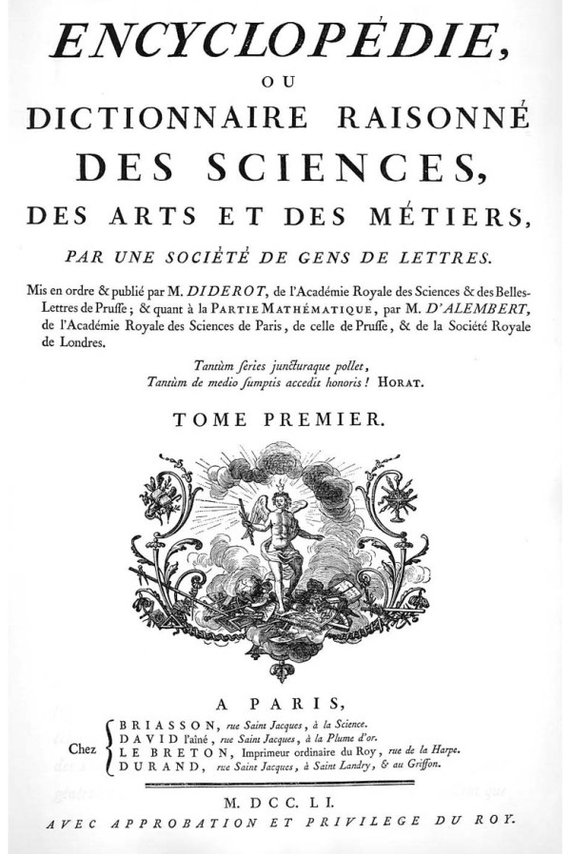
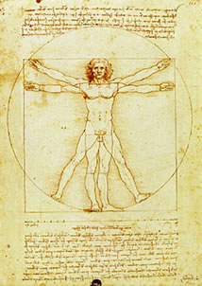
Ка модерној културној политици
Хуманизам и ренесанса (човек у средишту збивања, индивидуализам, научна револуција)
Реформација (верски индивидуализам, народни језик)
Просветитељство (поверење у разум и материјализам)

Slide 23
“КУЛТУРНА ПОЛИТИКА” У ПРЕДГРАЂАНСКИМ ДРУШТВИМА
Све до буржоаских револуција (XVIII век),
не може се говорити о постојању културне политике као организованог скупа активности у одређеном друштву.
То су заправо биле парцијалне активности појединаца и друштвених група, припадника владајућих класа, који су, у складу са сопственим интересима, више или мање успешно подстицали и омогућавали културни развој.

Slide 24
Обликовање јавне сфере и почеци модерне културне политике
Конституисање јавне сфере у грађанским капиталистичким друштвима представља кључни моменат у настајању модерне културне политике јер се:
Културне акције преносе из приватне у ЈАВНУ СФЕРУ (са мецена на јавну власт, тј. државу).

Slide 25
Услови настанка модерне културне политике
ФРАНЦУСКА БУРЖОАСКА РЕВОЛУЦИЈА (ступање на политичку сцену трећег сталежа)
РАЗВОЈ ТРЖИШТА
УРБАНИЗАЦИЈА
МОДЕРНИЗАЦИЈА
ИНДУСТРИЈАЛИЗАЦИЈА

Slide 26
Услови настанка модерне културне политике
ИНСТИТУЦИОНАЛИЗАЦИЈА ОБРАЗОВАЊА ЗА СВЕ ПРИПАДНИКЕ ДРУШТВЕ
РАЗВОЈ ШТАМПЕ (а потом и других медија масовног комуницирања)
РАЗВОЈ СЛОБОДЕ ШТАМПЕ

Slide 27
Услови настанка модерне културне политике
РАЗВОЈ МОДЕРНЕ ДРЖАВЕ
ПЛУРАЛИСТИЧКА ДЕМОКРАТИЈА
РАЗВОЈ ПАРЛАМЕНТАРИЗМА
НАСТАЈАЊЕ ГРАЂАНСКЕ ЈАВНОСТИ
ИЗРАЖАВАЊЕ ЈАВНОГ МЊЕЊА.

Slide 28
ПРОЦЕС НАСТАЈАЊА МОДЕРНЕ КУЛТУРНЕ ПОЛИТИКЕ
УСМЕРАВАЊЕ КУЛТУРНЕ АКЦИЈЕ ПРЕМА СВЕ ШИРЕМ КРУГУ ПРИПАДНИКА ОДРЕЂЕНОГ ДРУШТВА, A ЗАТИМ И ПРЕМА СВИМ ГРАЂАНИМА.
ОБЕЗБЕЂИВАЊЕ ПРАВА НА ОБРАЗОВАЊЕ СВИХ И ПЕРМАНЕНТНО ОБРАЗОВАЊЕ.
ПОВЕЋАЊЕ СЛОБОДНОГ ВРЕМЕНА И ВРЕМЕНА ДОКОЛИЦЕ.
ИНСТИТУЦИОНАЛИЗАЦИЈА ДОСТУПНОСТИ КУЛТУРНИХ ВРЕДНОСТИ (УСТАНОВЕ КУЛТУРЕ И МАСОВНИ МЕДИЈИ).

